Slide 1
IIIème Partie
Le calendrier
Et
Les procédures

Slide 2
Calendrier de l’orientation
J’exprime mes vœux provisoires :
Voie GT…
Voie PRO…
Redoublement
Intentions d’Orientation
J’exprime mes vœux définitifs :
2nde GT…
2nde PRO…
CAP1
Redoublement
Décision
d’Orientation
Accord avec Conseil de Classe
Décision
Examen des vœux :
Propositions d’orientation
Examen des vœux :
Propositions d’orientation
Appel
Désaccord avec Conseil de Classe
Affectation
puis
Inscription
Fiche de Liaison
Dossier d’orientation
Mars
Juin
Début Juillet
Conseil de Classe du 2ème trimestre
Conseil de Classe du 3ème trimestre
Fin Juin

Slide 3
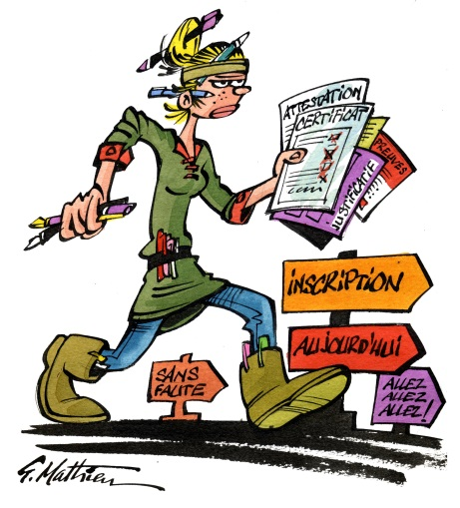
Procédures d’affectation
!!! Attention !!!!
Les choix faits par les élèves peuvent être multiples (3 vœux maximum).
Ils doivent donc être classés par ordre de préférence, sur le dossier d’orientation.
Les vœux sont alors saisis par le collège dans le logiciel d’affectation « PAM AFFELNET » mis en place pour trier les candidatures en lycée.

Slide 4
Procédure d’affectation multicritères
Automatique en seconde générale, après accord du conseil de classe, dans le lycée de secteur.
Barème de 4 critères pour la 2nde professionnelle :
Notes
Compétences et attitudes
Avis du chef d’établissement du collège
Bonus spécifique

Slide 5
Proposition(s) d’orientation du Conseil de Classe du 3ème Trimestre
Voie générale et technologique
Voie professionnelle
Redoublement de la 3ème
En cas de désaccord entre les propositions du conseil de classe et la demande de la famille, le chef d’établissement reçoit l’élève et sa famille.
A la suite de cet entretien, le chef d’établissement prend la décision d’orientation parmi les 4 propositions sus-énoncées.

Slide 6
La commission d’appel
Confirme la décision d’orientation du chef d’établissement
Satisfait la demande de la famille
OU
2nde générale et technologique
2nde professionnelle pour un bac professionnel
Première année de CAP
2nde professionnelle pour un bac professionnel en 3 ans
Redoublement de la 3ème
Première année de CAP

